Slide 1



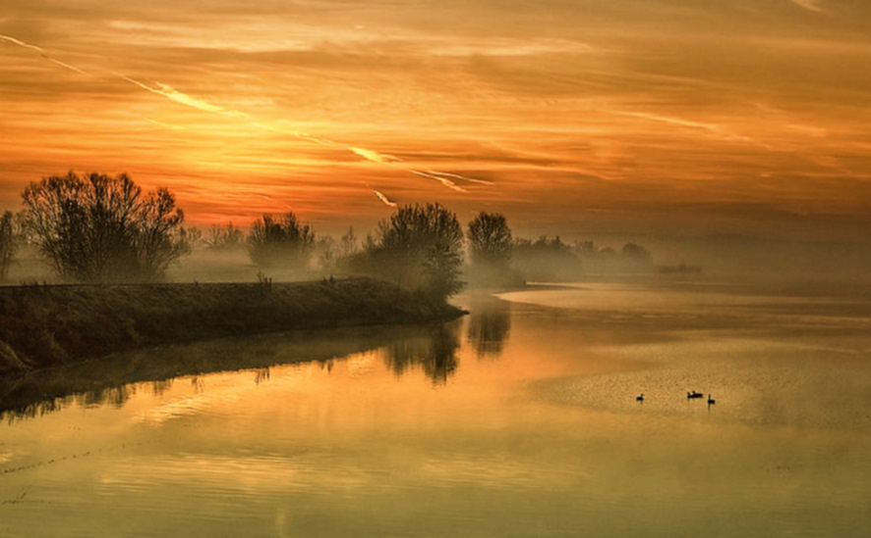
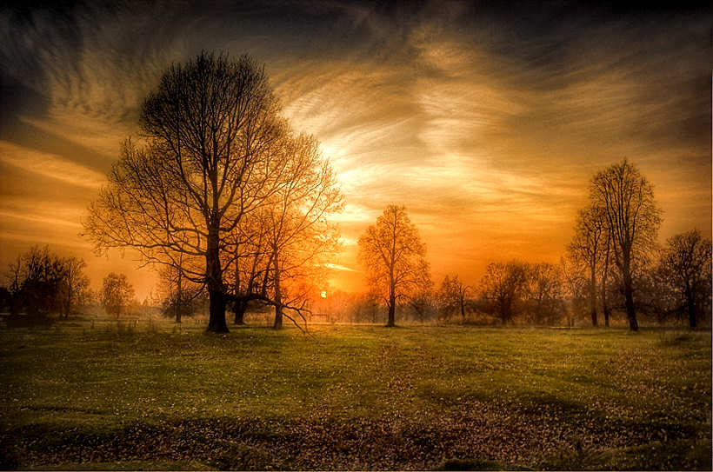
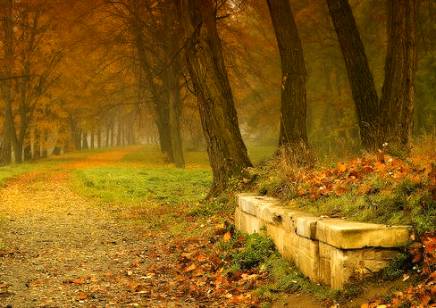
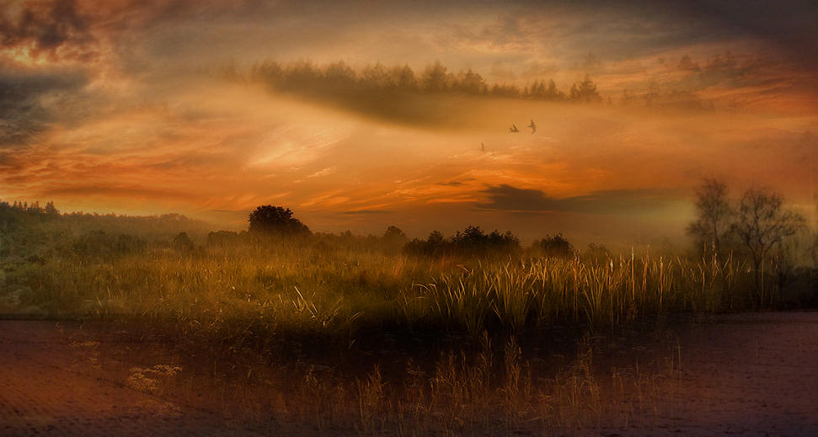
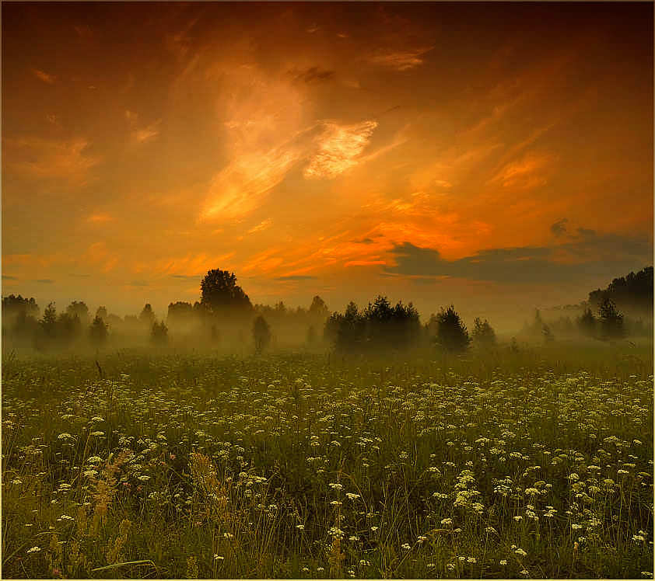
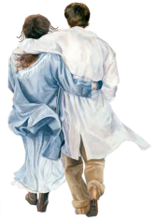

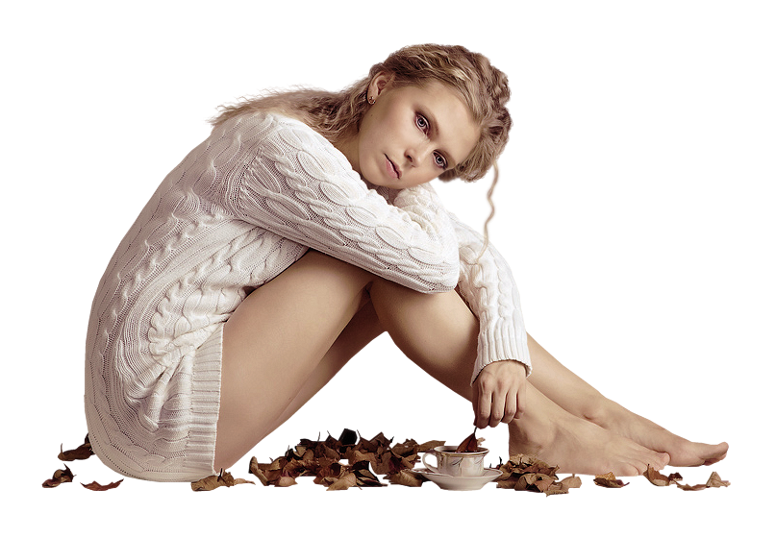
Escondite
Desconozco autoria
Imagenes - internet
Tube- Anna Br.
inesgaret@gmail.com
Este único lugar donde confrontamos
nuestros más profundos sentimientos
se convierte en el refugio de nuestros deseos
nuestras necesidades, nuestros sueños,
y aún también de nuestros miedos.
Ahí está la esencia de quienes somos y
de lo que deseamos ser.
Pero un día
alguien encuentra el camino hacia ese lugar
que pensábamos que era sólo nuestro.
Esta persona añade nuevas perspectivas
a nuestro escondite.
Entonces muy despacio se acomoda
en su propia esquina de nuestro lugar especial
donde un pedazo de él se queda para siempre.
Cada uno de nosotros
tenemos un escondite
en algún lugar muy profundo,
un lugar donde vamos para estar solos.
Y nosotros le permitimos a esa persona ver,
sentir y compartir todas nuestras razones,
toda la incertidumbre y las emociones
que hemos guardado ahí.
Para pensar,
para estar solos,
para ser nosotros mismos.
Y entonces llamamos a esta persona,
AMIGO...

Slide 2







¿Te ha gustado?
Puedes ver más entrando
Aquí
Además puedes recibir powerpoints en tu correo electrónico suscribiéndote aquí:

